Slide 1
Czym dla mnie jest Szczęście,
Mam w sobie wartość!

Slide 2
Jestem szczęśliwy, gdy…?

Slide 3
Jestem smutny, gdy…?

Slide 4
Co sprawia, że jesteśmy szczęśliwi?

Slide 5
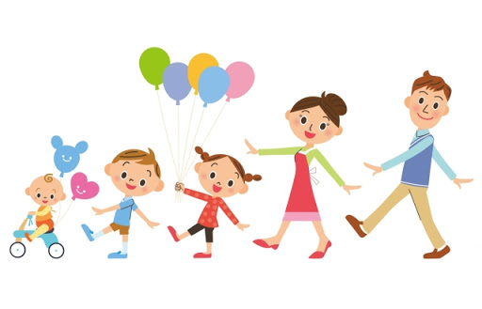
rodzina

Slide 6
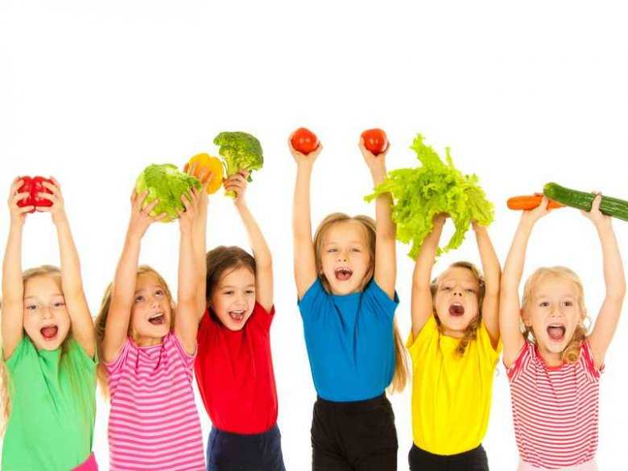
zdrowie

Slide 7
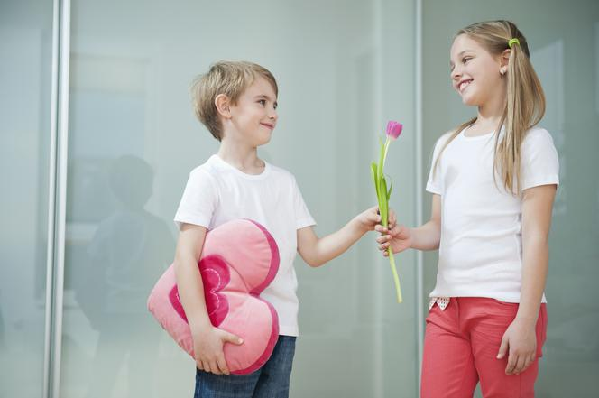
miłość

Slide 8
przyjaźń

Slide 9
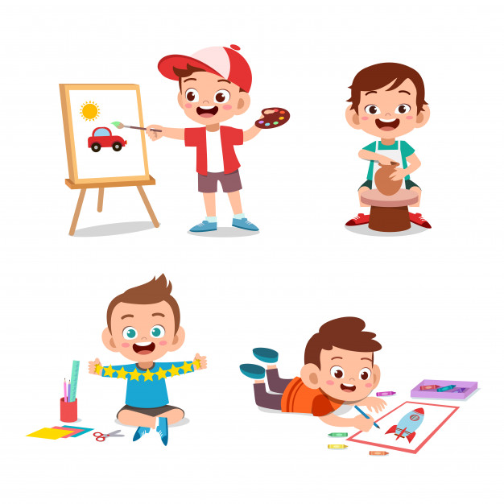
hobby

Slide 10
pasja

Slide 11
To człowiek człowiekowi najbardziej potrzebny jest do szczęścia. Paul Thiry Holbach

Slide 12
„Szczęście jest w nas, a nie wokół nas.”

